Slide 1
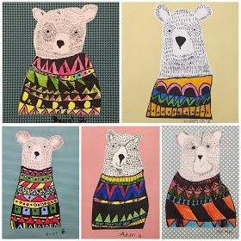
Nalle ja villapaita
- Geometriset kuviot-

Slide 2
Tarvikkeet:
Vaaleasävyinen A3-paperi
Liituvärit
Viivoitin
Musta tussi
Taustapaperi, jonka oppilas voi lopuksi valita villapaidan sävyihin sopivaksi

Slide 3
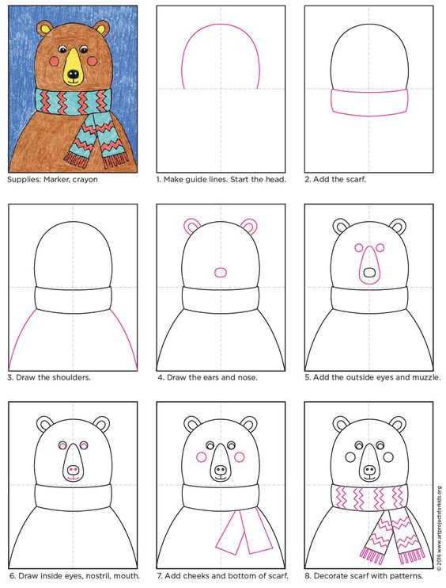
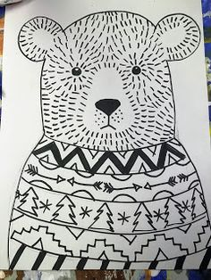
Työvaiheet:
Jaa paperi viivoittimen avulla lyijykynällä himmeästi piirtäen neljään ruutuun (katso kuva)
Luonnostele nallen kuva lyijykynällä paperille mallin mukaan.
Piirrä nallelle naamakarvat mustalla tussilla.
Jaa nallen villapaita leveisiin raitoihin.
Luonnostele lyijykynällä geometriset kuviot villapaidan raitoihin lyijykynällä viivoitinta apuna käyttäen.
Väritä villapaita liituväreillä.
Valitse paidan väreihin sopiva taustapaperi, leikkaa nalle irti ääriviivojaan myöten ja liimaa nallen kuva väripaperille.

